Slide 1
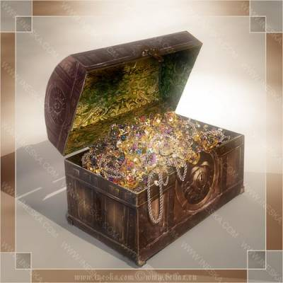
«Самоцветы»
Туристическая фирма

Slide 2
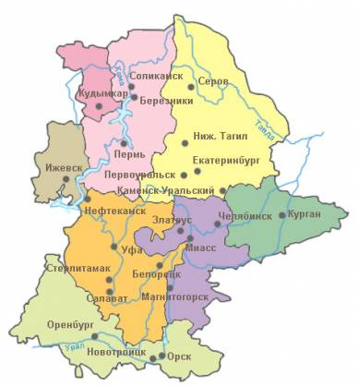

Slide 3
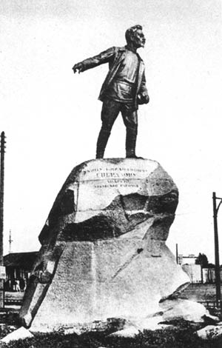
Памятник Якову Михайловичу Свердлову

Slide 4
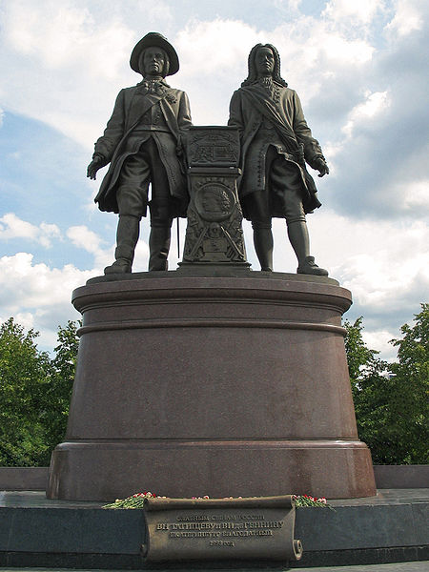
Памятник основателям города Василию
Татищеву и Вильгельму де Геннину

Slide 5
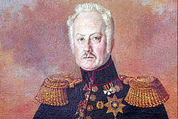
Владимир Андреевич Глинка

Slide 6
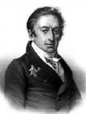
Николай Михайлович Карамзин (1766-1826)
российский историк, писатель, почетный член Российской АН (1818). Создатель «Истории государства Российского» (т. 1-12, 1816-29), одного из значительных трудов в Российской историографии. Основоположник русского сентиментализма («Письма русского путешественника», «Бедная Лиза» и др.). Редактор «Московского журнала» (1791-92) и «Вестника Европы» (1802-03).
Николай Карамзин являет собой едва ли не единственный в истории отечественной культуры пример человека, о котором у современников и потомков не осталось каких-либо двусмысленных воспоминаний. Уже при жизни историограф воспринимался как высочайший нравственный авторитет; это отношение к нему остается неизменным до сих пор. (Р. Б. Казаков)

Slide 7
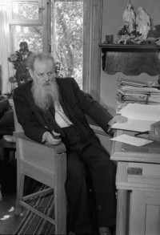

ПАВЕЛ ПЕТРОВИЧ БАЖОВ (1879–1950)
русский писатель. Родился 15 (27) января 1879 на Сысертском заводе близ Екатеринбурга в семье потомственных горнозаводских мастеров.
До 1917 работал школьным учителем в Екатеринбурге и Камышлове. Каждый год во время летних каникул путешествовал по Уралу, собирал фольклор. Бажов говорил: «Нам, уральцам, живущим в таком краю, который представляет собой какой-то русский концентрат, представляет собой сокровищницу накопленного опыта, больших традиций, нам надо с этим считаться, это усилит наши позиции в показе современного человека».
Сказ П.П. Бажова Хозяйка Медной горы

Slide 8
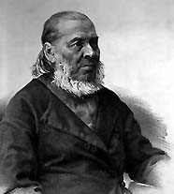
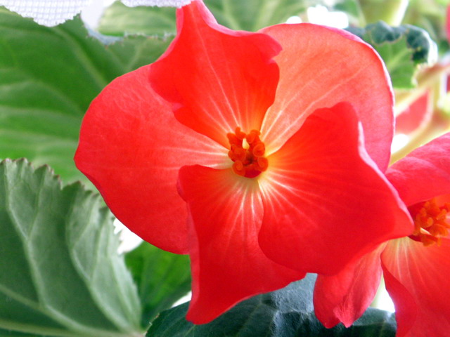
Сергей Тимофеевич Аксаков (1791-1859)
писатель, отличавшийся тонким и оригинальным чувством природы.
Русская литература чтит в нем лучшего из своих мемуаристов, незаменимого культурного бытописателя-историка, превосходного пейзажиста и наблюдателя жизни природы, наконец, классика языка.

Slide 9
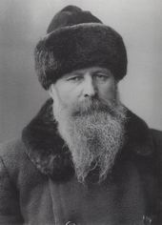
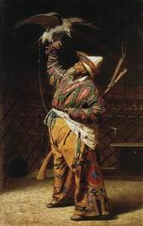
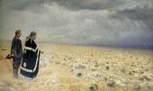
Василий Васильевич
Верещагин (1842- 1904)
Верещагин - художник легендарной судьбы и славы. Для современников - и на родине, и в Европе - он не только выдающийся живописец, но и отчаянный революционер, порывающий с общепринятым в жизни и творчестве. Выдающийся талант и выдающаяся натура - быть может, как натура он даже значительнее и грандиознее, чем как талант.

Slide 10
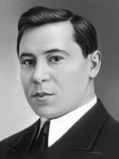
Муса Джалиль (Муса Мустафович Залилов)
(1906 - 1944)
В 1941 году ушел на фронт, где не только воевал, а еще был военным корреспондентом. После попадания в плен в 1942 году, находился в концлагере Шпандау. Там организовал подпольную организацию, которая помогала пленным совершать побег.
В лагере в биографии Мусы Джалиля все же находилось место для творчества. Там он написал целую серию стихотворений. За работу в подпольной группе был казнен в Берлине 25 августа 1944 года.
В 1956 году писателя и активиста назвали Героем Советского Союза.

Slide 11
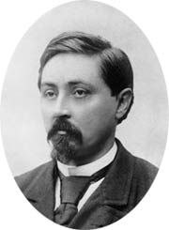
Дмитрий Наркисович Мамин-Сибиряк
(1852 -1912 )
настоящая фамилия – Мамин, русский писатель, автор романов, рассказов, сказок.
Родился 25 октября (6 ноября) 1852 года в Висимо-Шайтанском заводе Пермской губернии в семье заводского священника. Получил домашнее образование, затем учился в Висимской школе для детей рабочих.

Slide 12
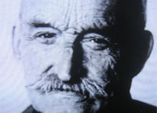
Сергей Львович Ушаков

Slide 13
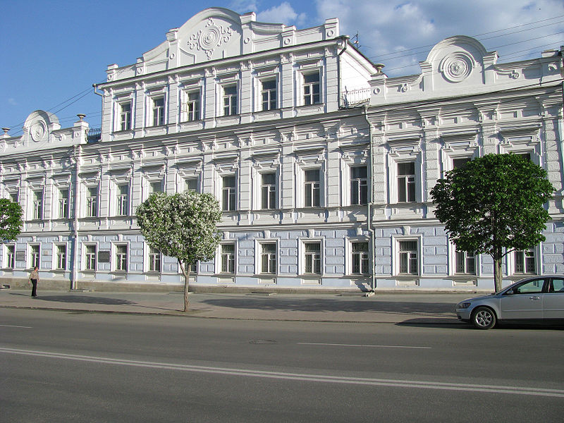
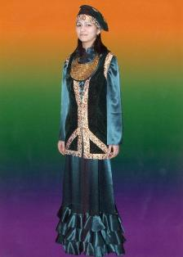
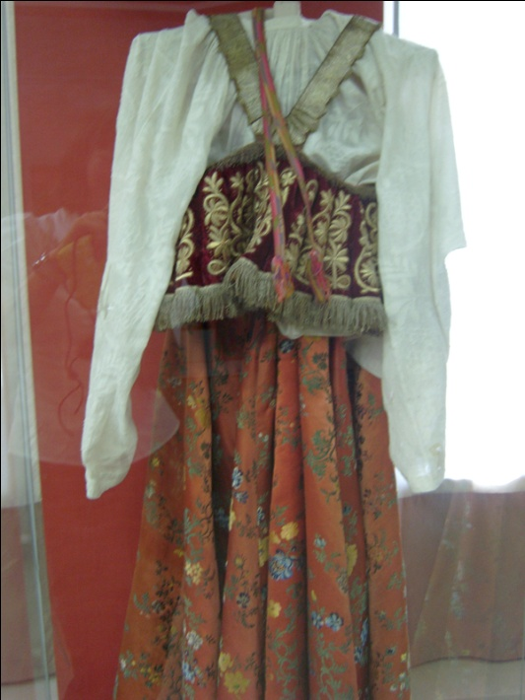
Выставка национальных костюмов
Краеведческий музей

Slide 14
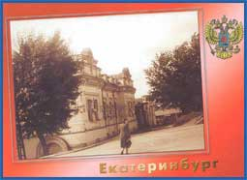
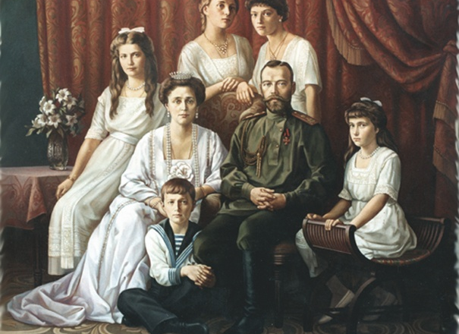
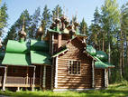
Царская семья
Дом инженера Ипатьева
Ганиной яме

Slide 15
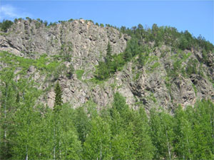
Медведь Гора

Slide 16
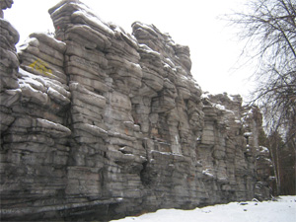
Чертово Городище

Slide 17
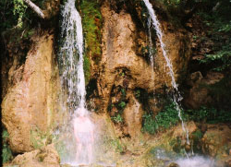
Водопад Плакун

Slide 18
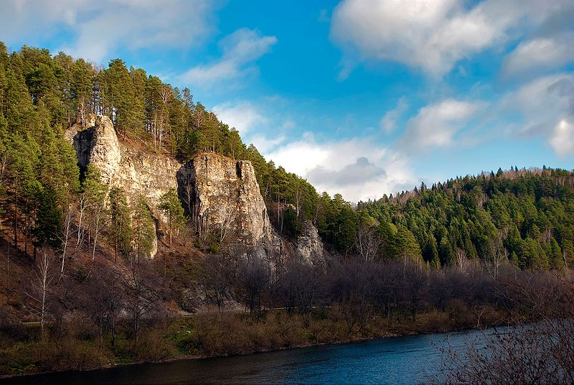
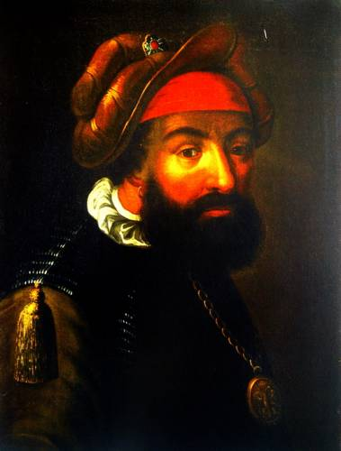
Ермак-Камень, вид с левого берега реки Сылвы
Ермак Тимофеевич

Slide 19
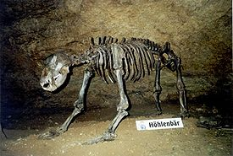
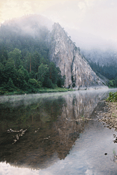
Игнатиевская пещера на реке Сима

Slide 20
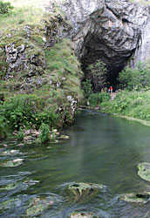
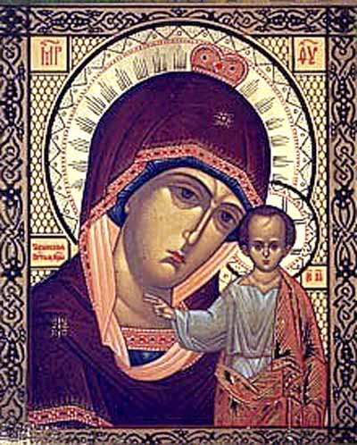
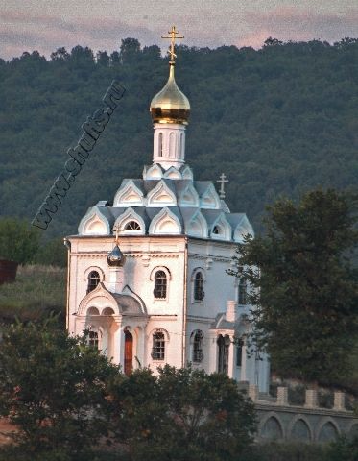
Река Зилим
Табынская икона Божией Матери
Храм Табынской иконы Божией Матери

Slide 21
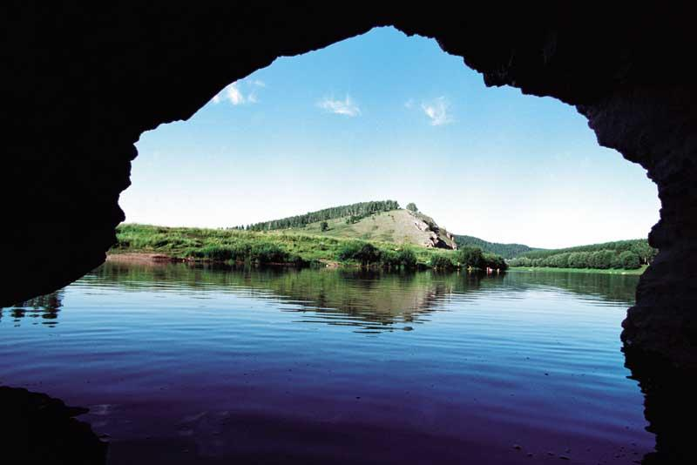
Озеро Тургояк

Slide 22
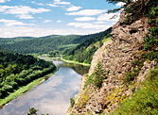
Необъятные просторы Урала

